Slide 1

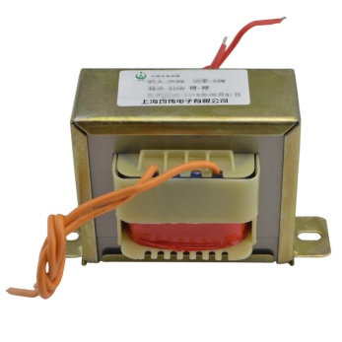
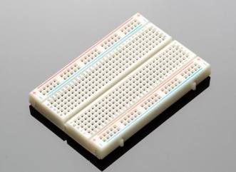
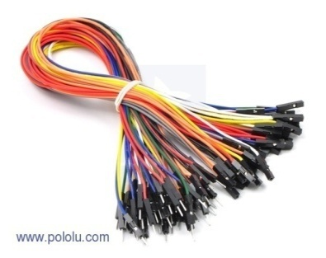
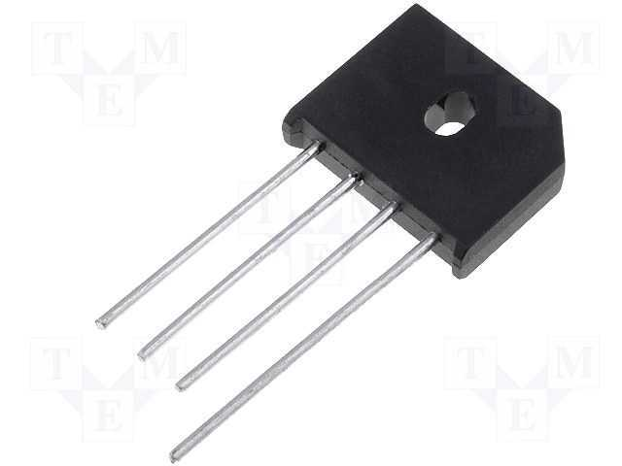
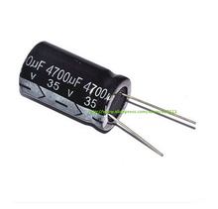
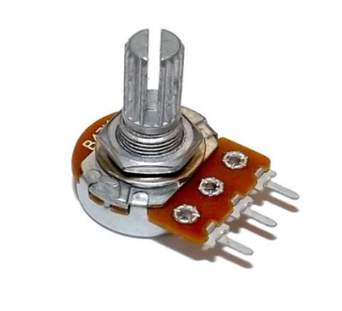
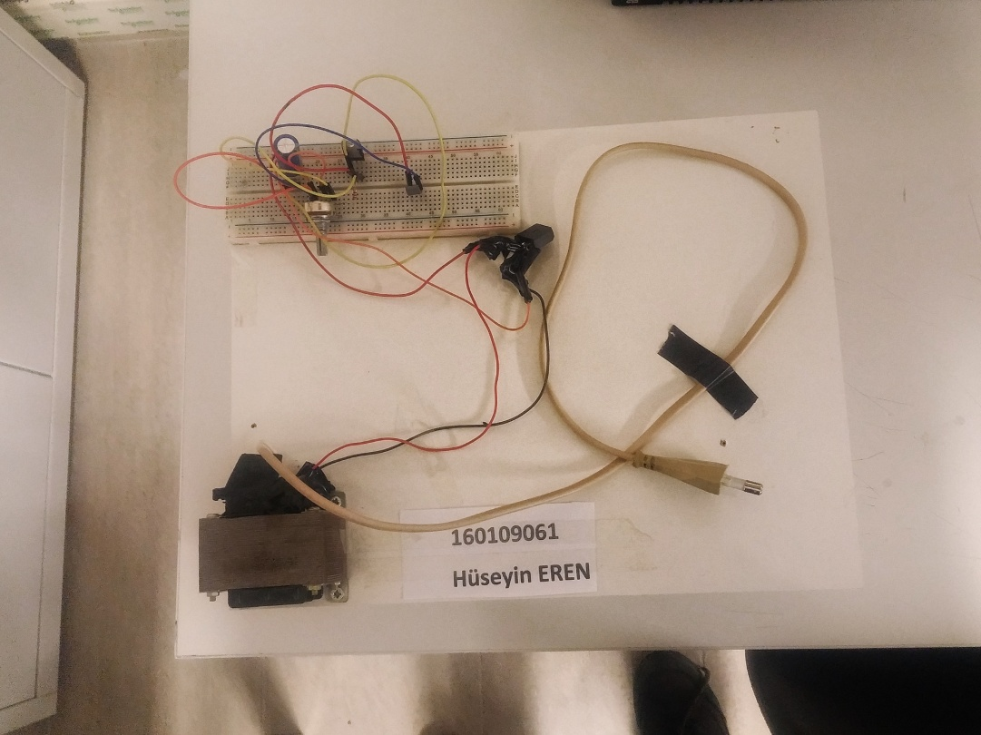
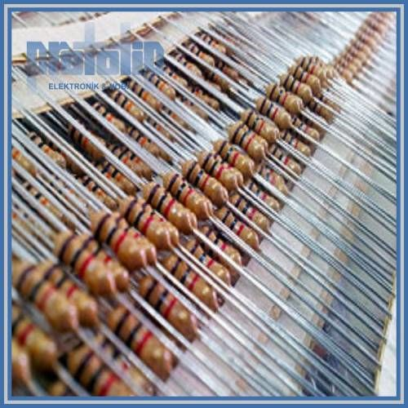
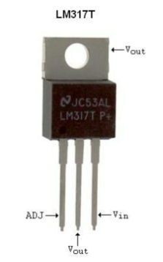
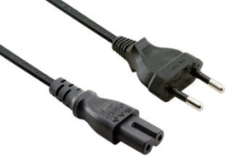
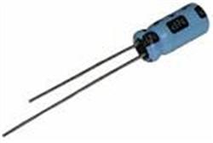
BURSA TEKNİK ÜNİVERSİTESİ
ELEKTRİK ELEKTRONİK MÜHENDİSLİĞİ
EEM-101 EEM GİRİŞ DERSİ
PROJE ADI: AYARLANILABİLİR VOLTAJ REGÜLATÖRÜ
TASARIM: HÜSEYİN EREN-160109061
Dersin Sorumlusu: Yrd. Doç. Dr. Gökay BAYRAK
29.12.2017
PROJE MALZEME LİSTESİ
1.Trafo(220V / 24V)
2.Breadboard
3.Köprü Diyot
4.4700 uF 35V Kondansatör
5.Potansiyometre
6.220 Ω Direnç
7.LM317T Regülatör
8.0.1 uF Kutupsuz kondansatör
9.220V Kablo
GÖRSELLERLE MALZEMELERİMİZ
PROJENİN AMACI
Şebekeden alınan 50Hz 220V gerilim değeri trafo vasıtasıyla düşürülerek 24V’a
çekilmektedir. Köprü diyotlar vasıtasıyla doğrultma yapılan gerilim değeri 4700uF değerli
kapasitör yardımıyla filtrelemektedir. Filtreleme sonucu dalgalanmayı azaltmak için
kondansatörün çıkışına tekrar 0.1uF değerinde kondansatör bağlanabilir. Daha sonra devrede
bulunan 5K potansiyometre yardımıyla voltaj regülatöründe yapılan iç denetleme sonucu
istenen DC gerilim değeri çıkışta bir adet 0.1uF değerli kondansatör yardımıyla çıkışa
aktarılır.
MALZEME BİLGİSİ
Breadboard:Devreleri tak çıkar mantığı ile oluşturmamıza yarayan, belli satır ve sütunları kendi aralarında iletken edilmiş devre tahtasıdır.
Trafo:Transformatör ya da trafo, A.C sistemlerde gerilimin seviyesini frekans değiştirilmeden manyetik indüksiyon yoluyla dönüştürmek için kullanılan ve hareketli parçası bulunmayan bir elektrik makinesidir.
Köprü Diyot:Köprü diyot girişine uygulanan alternatif gerilimi doğru gerilime dönüştürür.
Kondansatör:Elektrik enerjisini elektrik alan olarak depolayan iki uçlu bir devre elemanıdır.
Potansiyometre:Dışarıdan fiziksel müdehaleler ile değeri değiştirilebilen dirençlerdir
LM317T: Ayarlanabilir bir voltaj regulatörüdür

